Slide 1
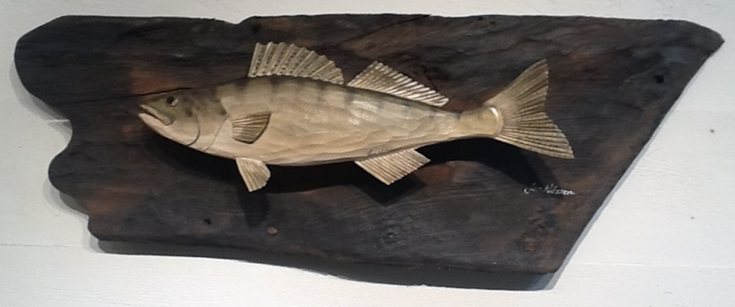

Slide 2
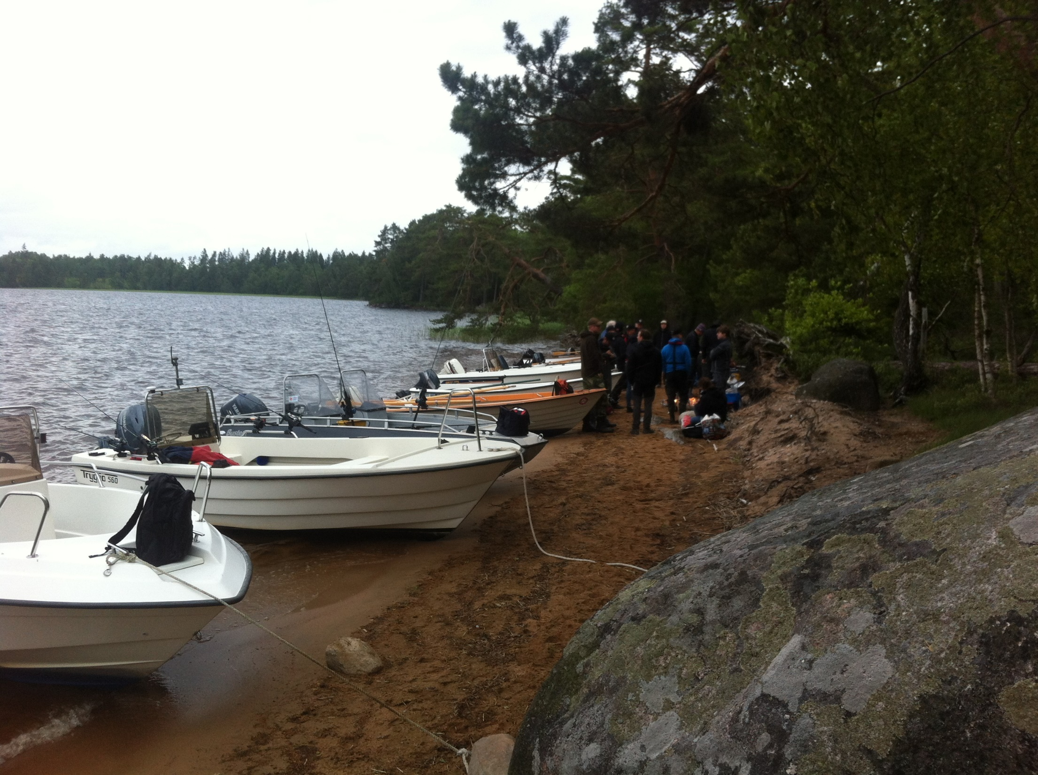
SAMLING PÅ ÖSTRA STRANDEN

Slide 3
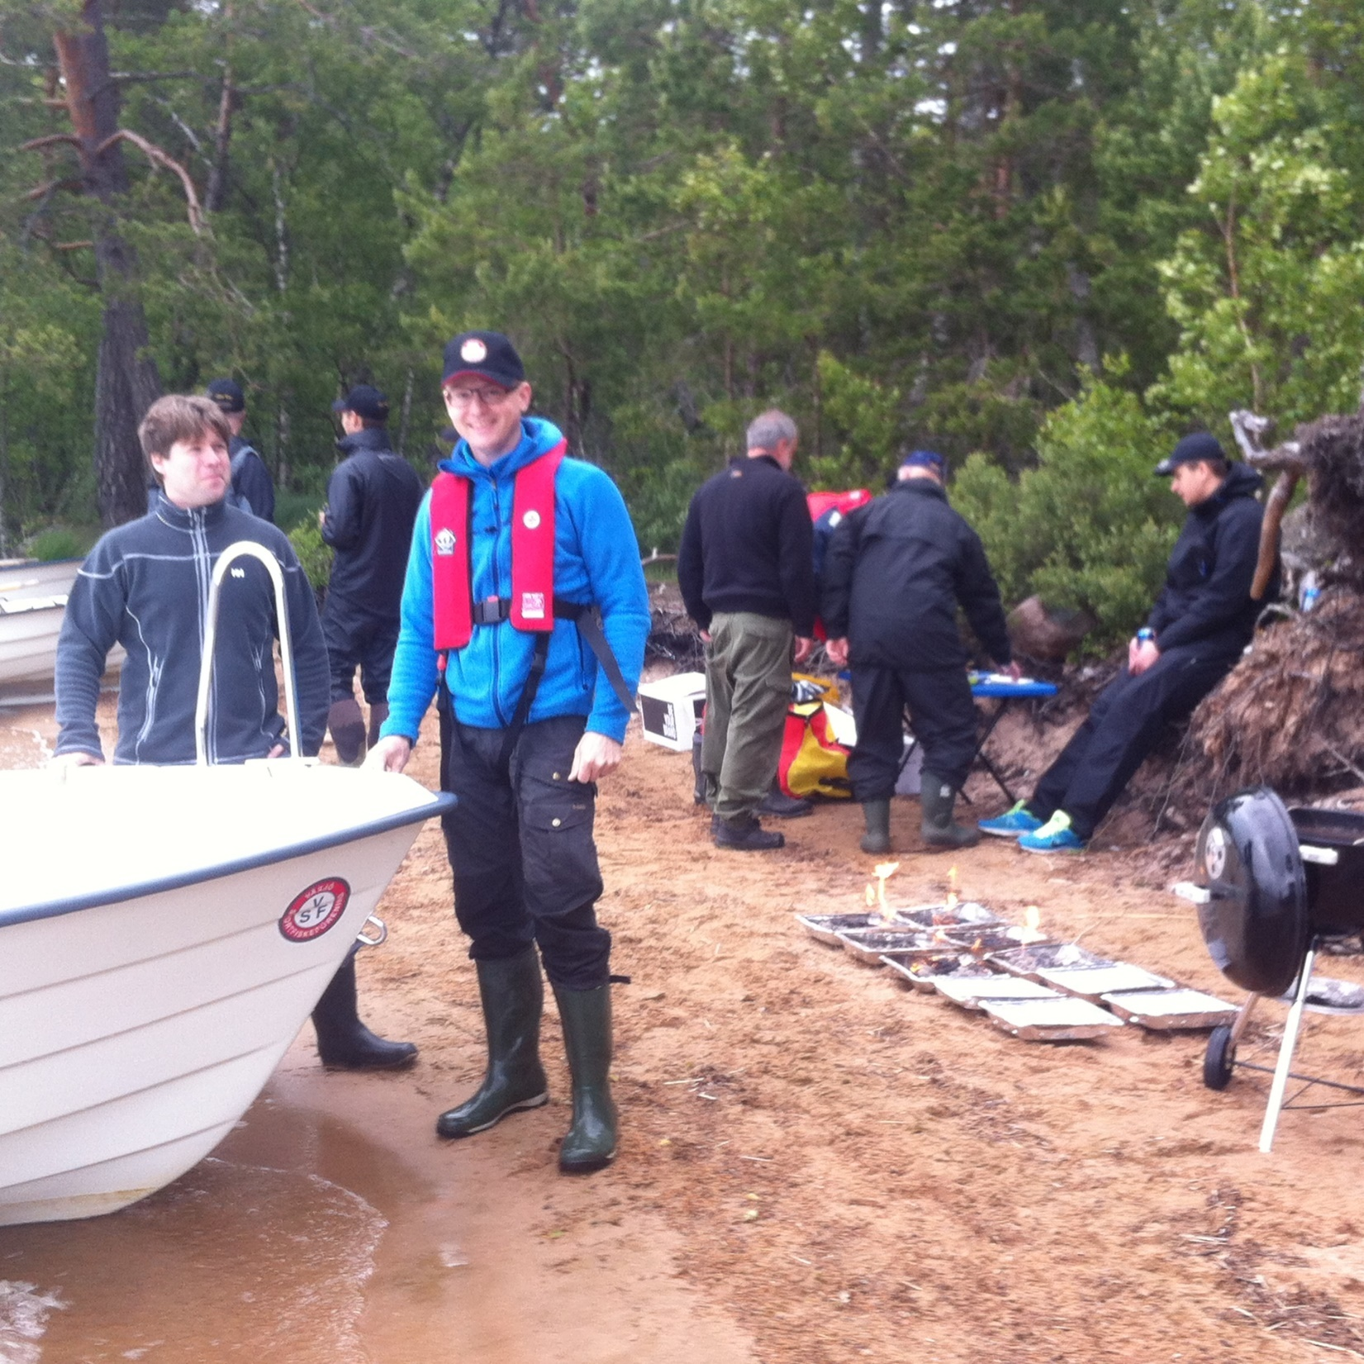
Jag är taggad !!

Slide 4
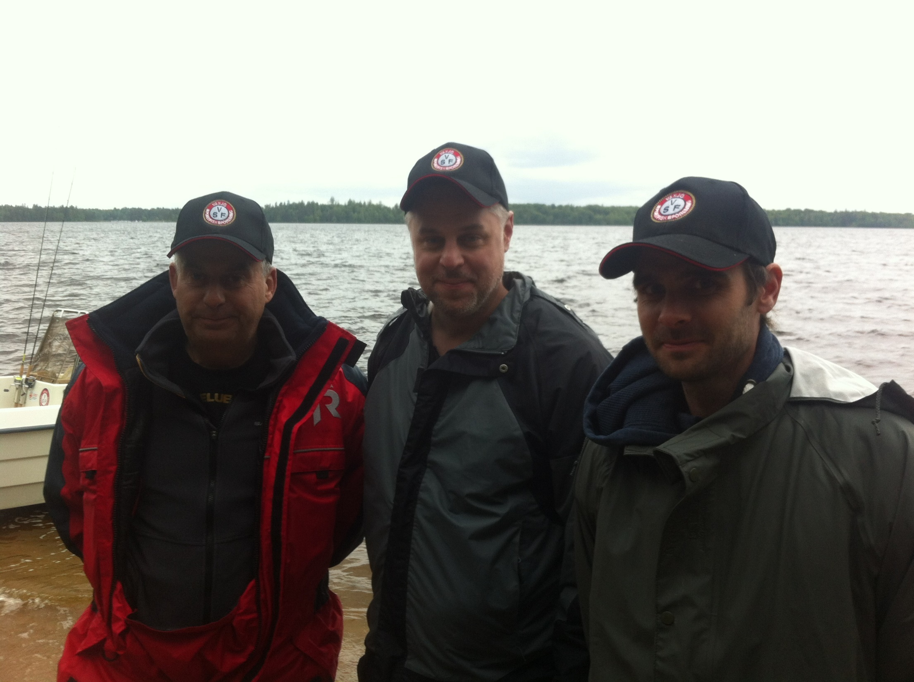
NYA FINA KEPSAR!

Slide 5
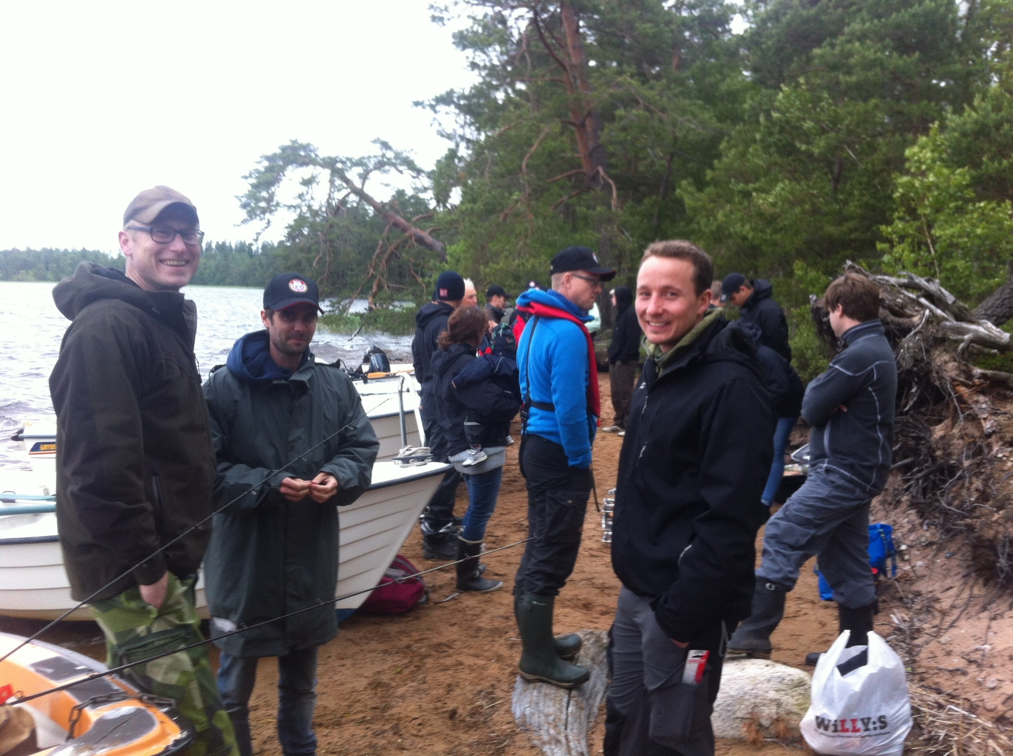

Slide 6
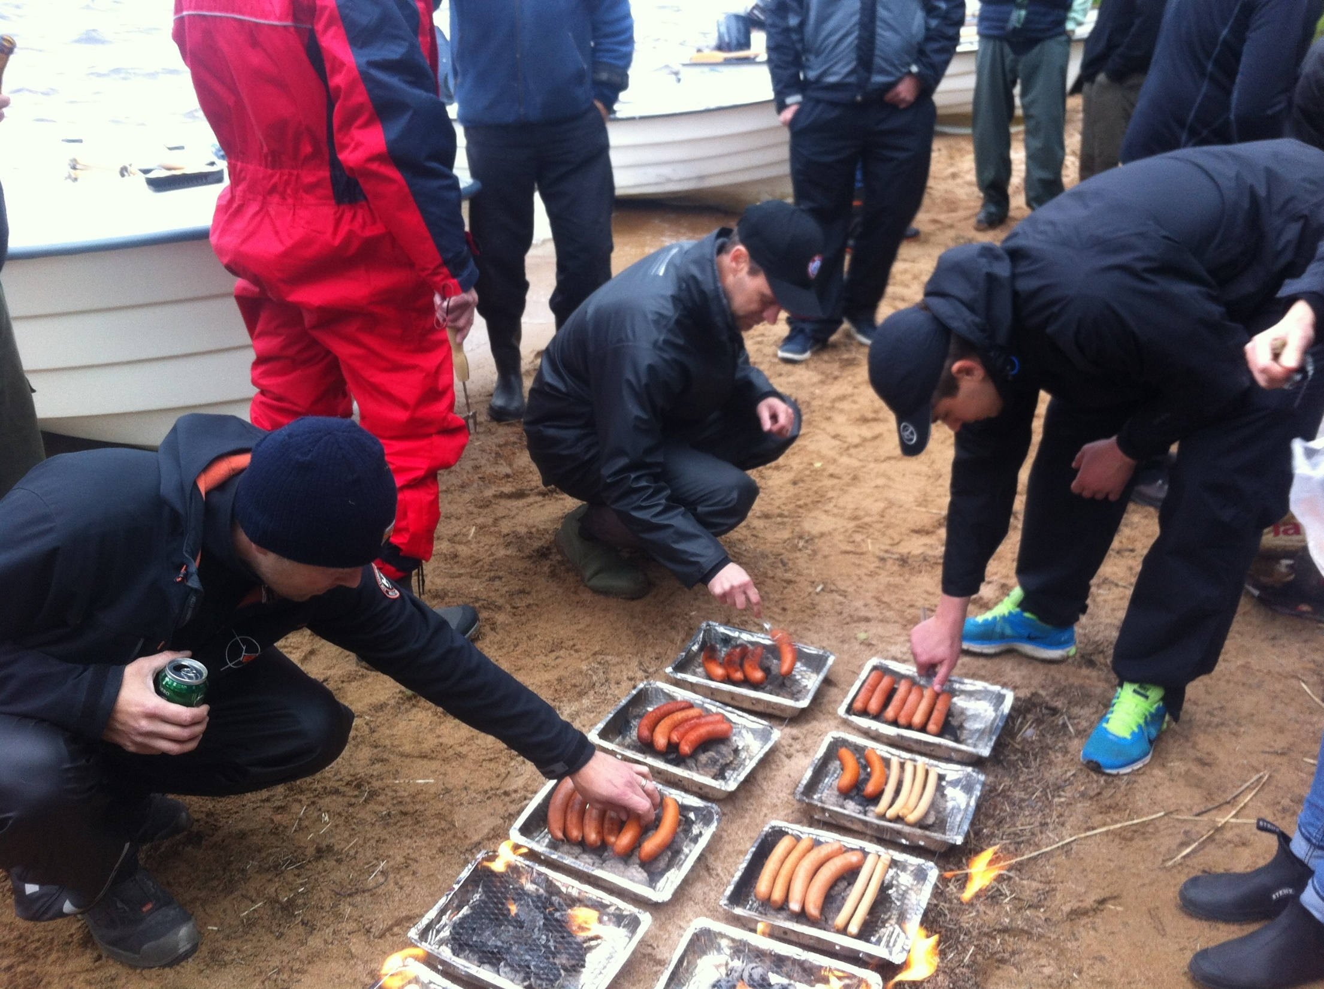

Slide 7
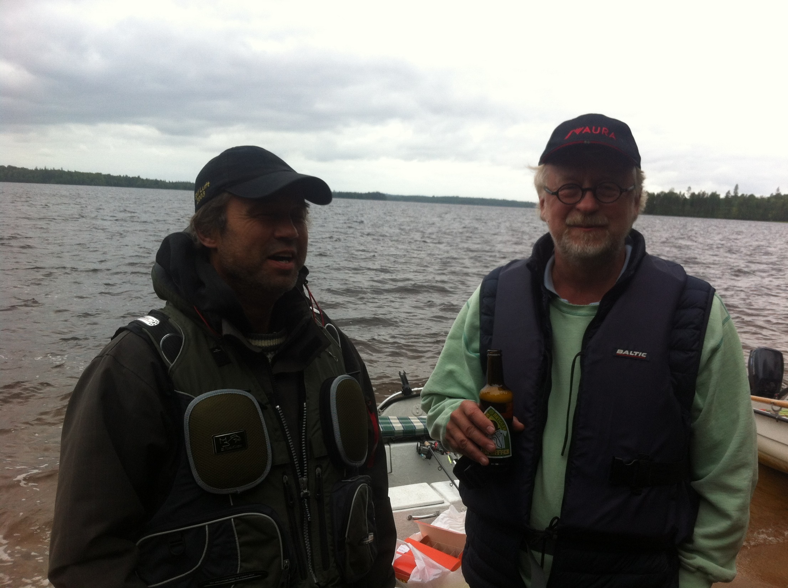
Jag vill vinna!

Slide 8
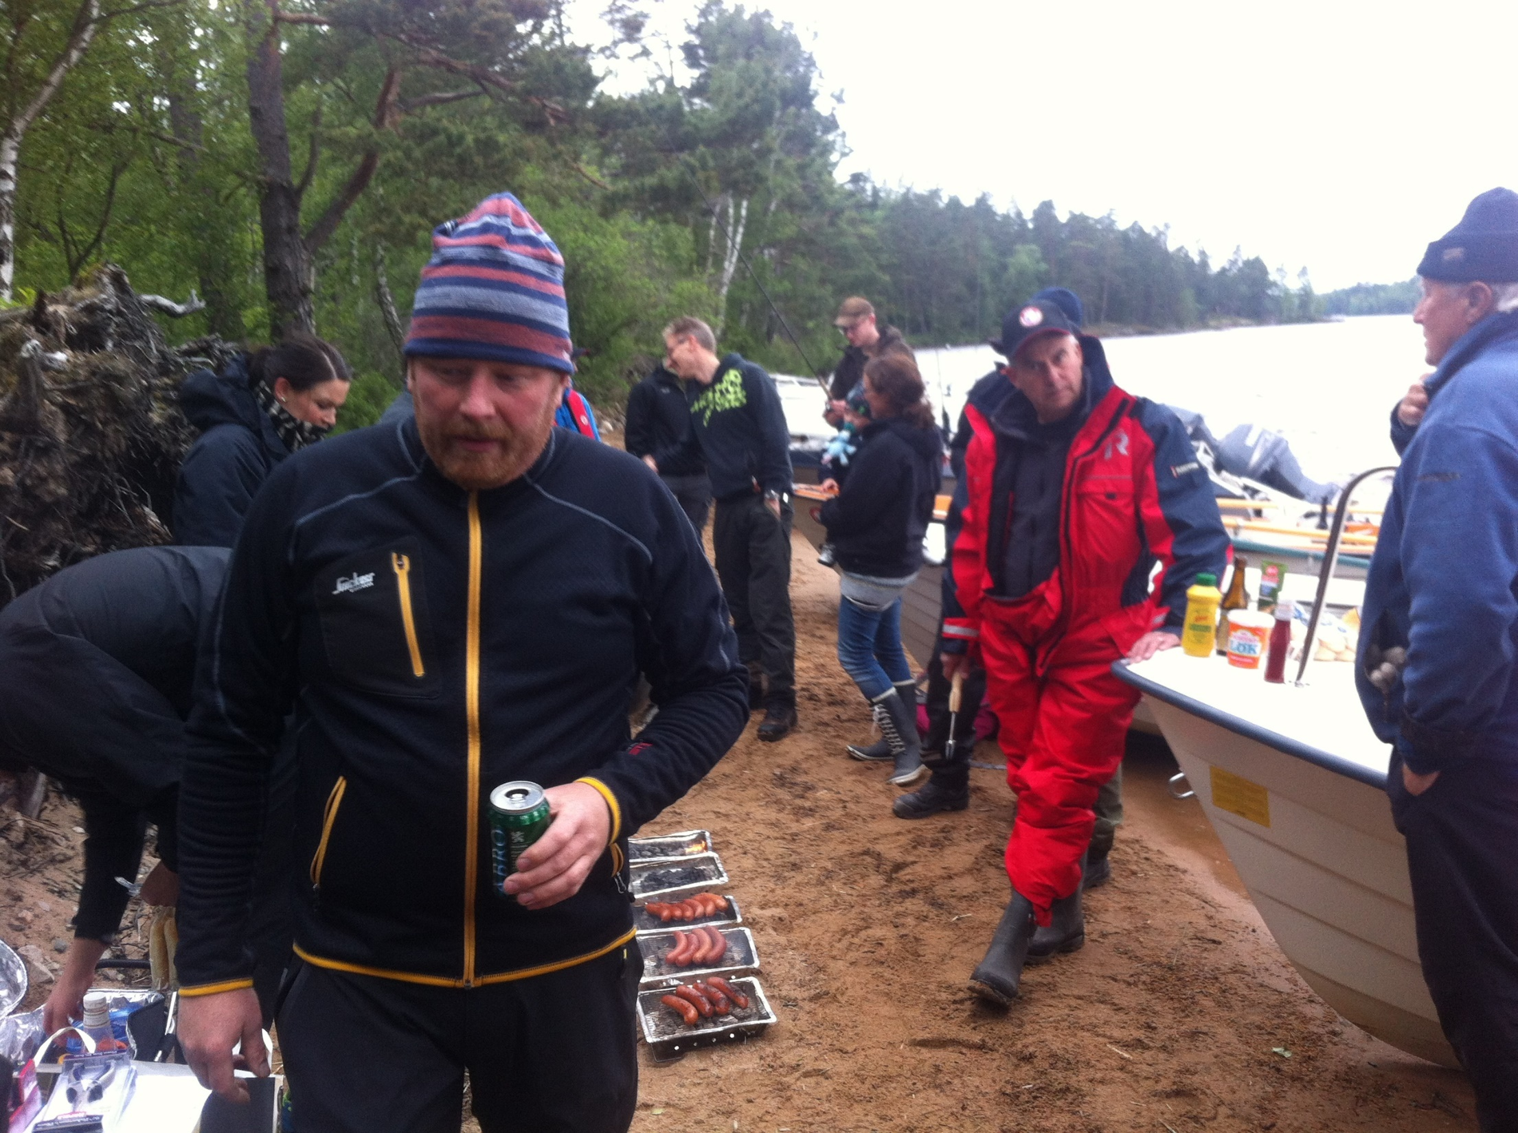
ÖL

Slide 9
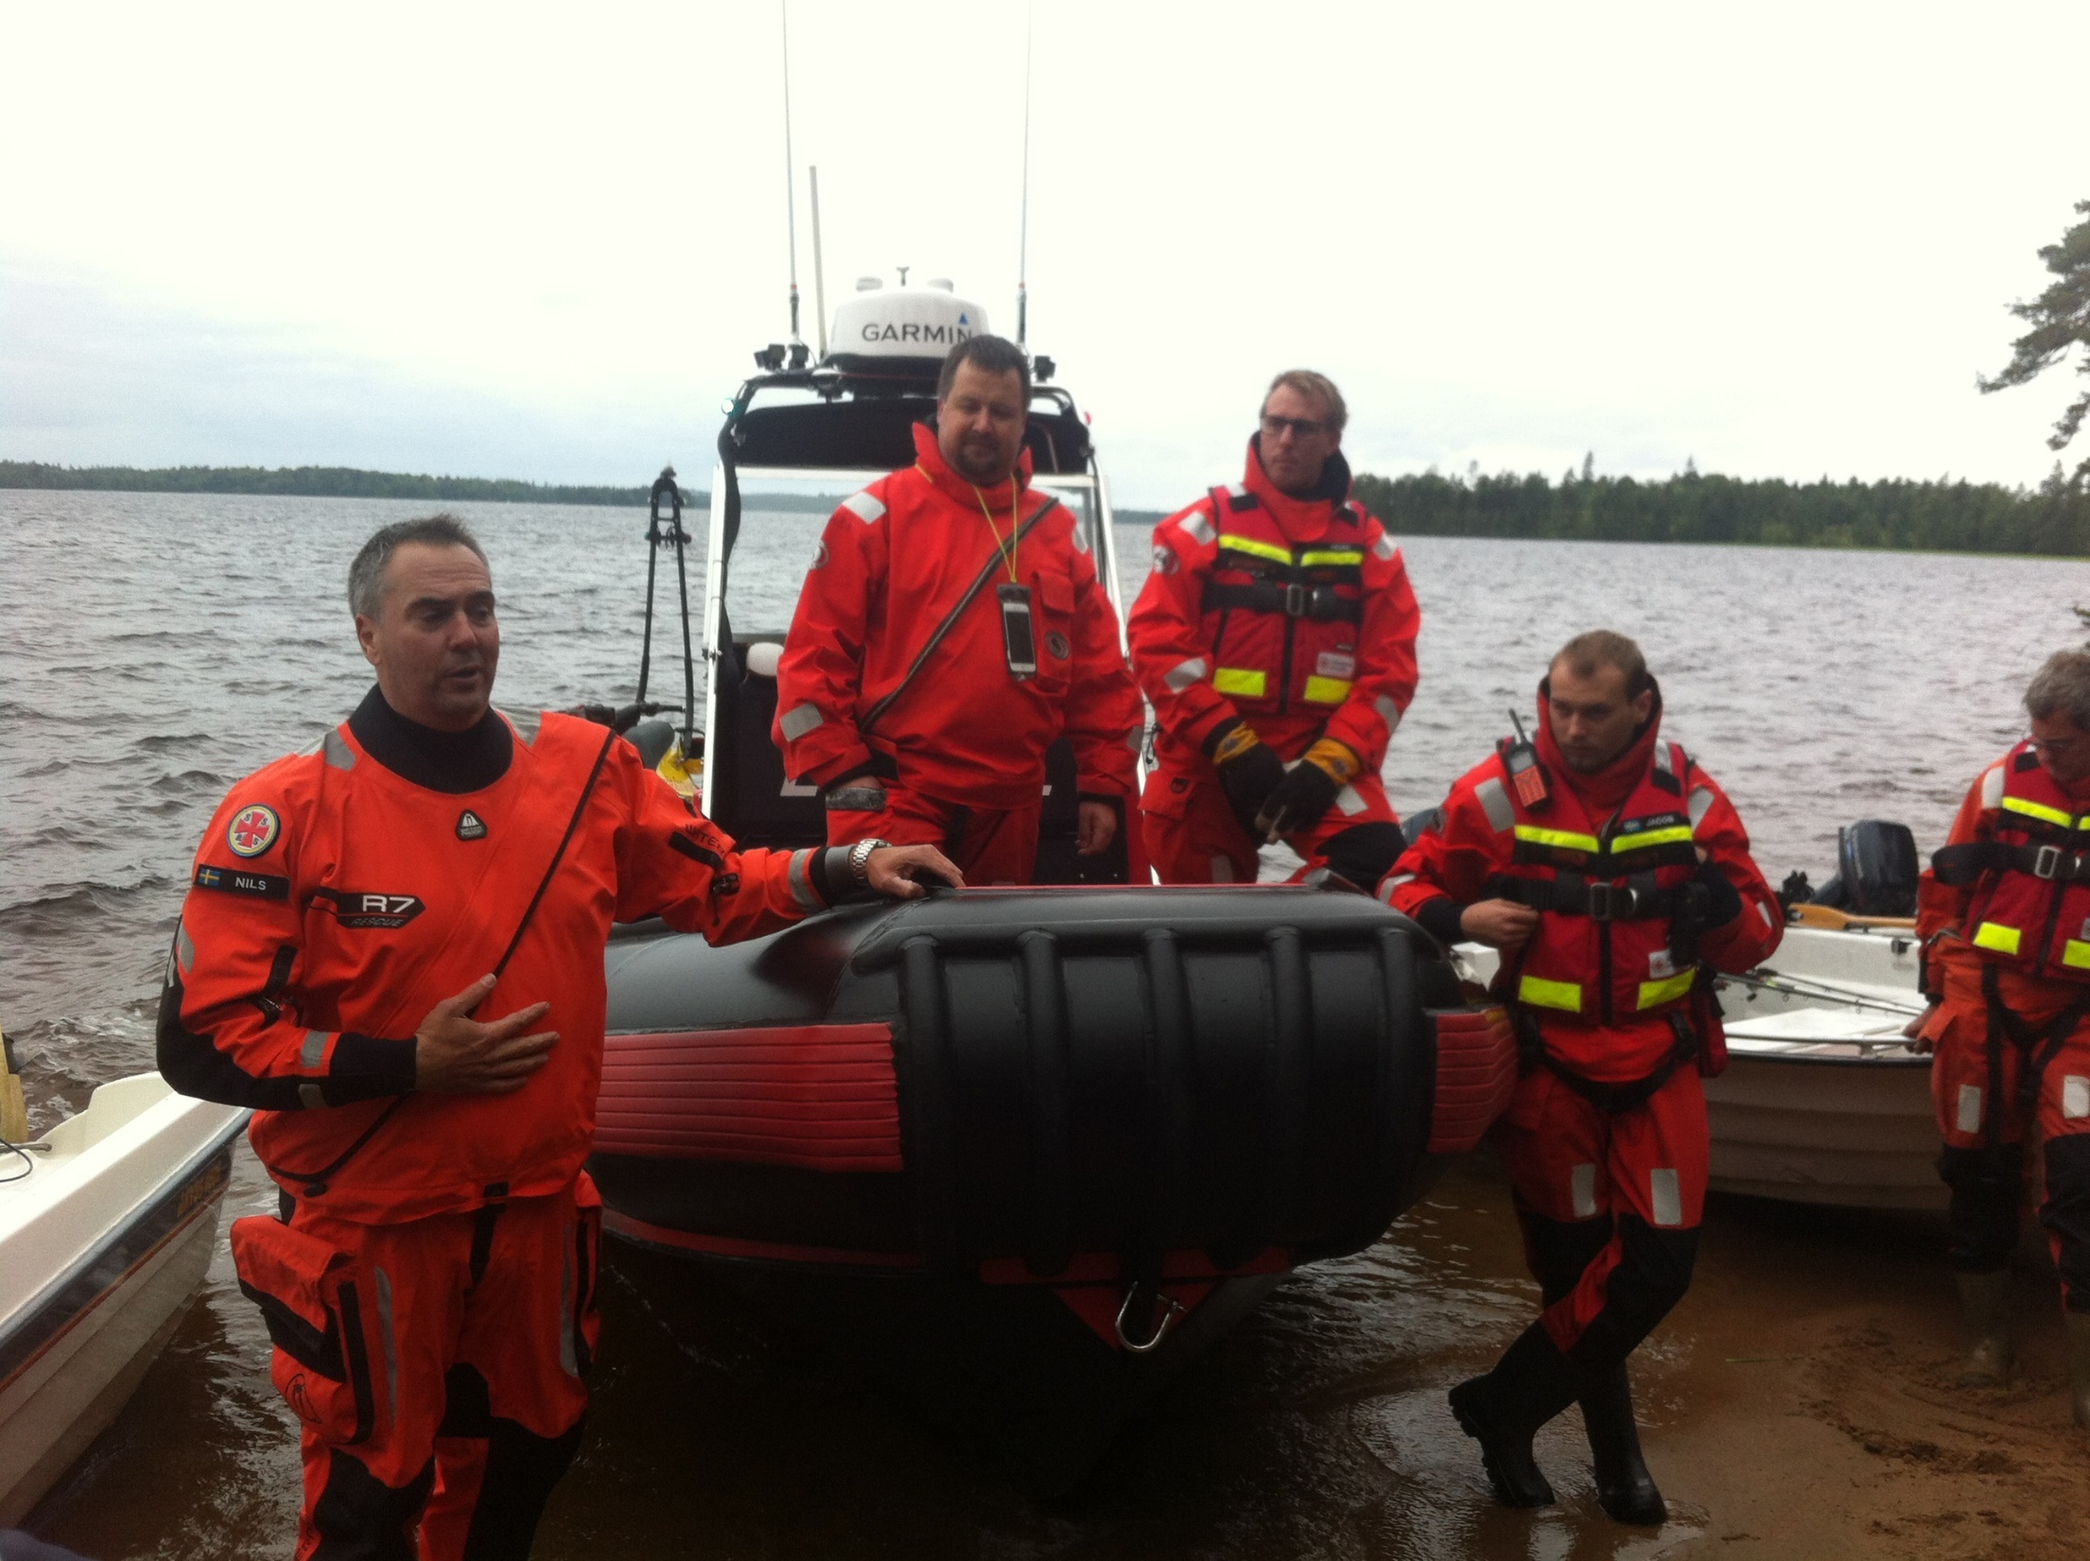
SJÖRÄDDNINGEN HÄLSADE PÅ.

Slide 10
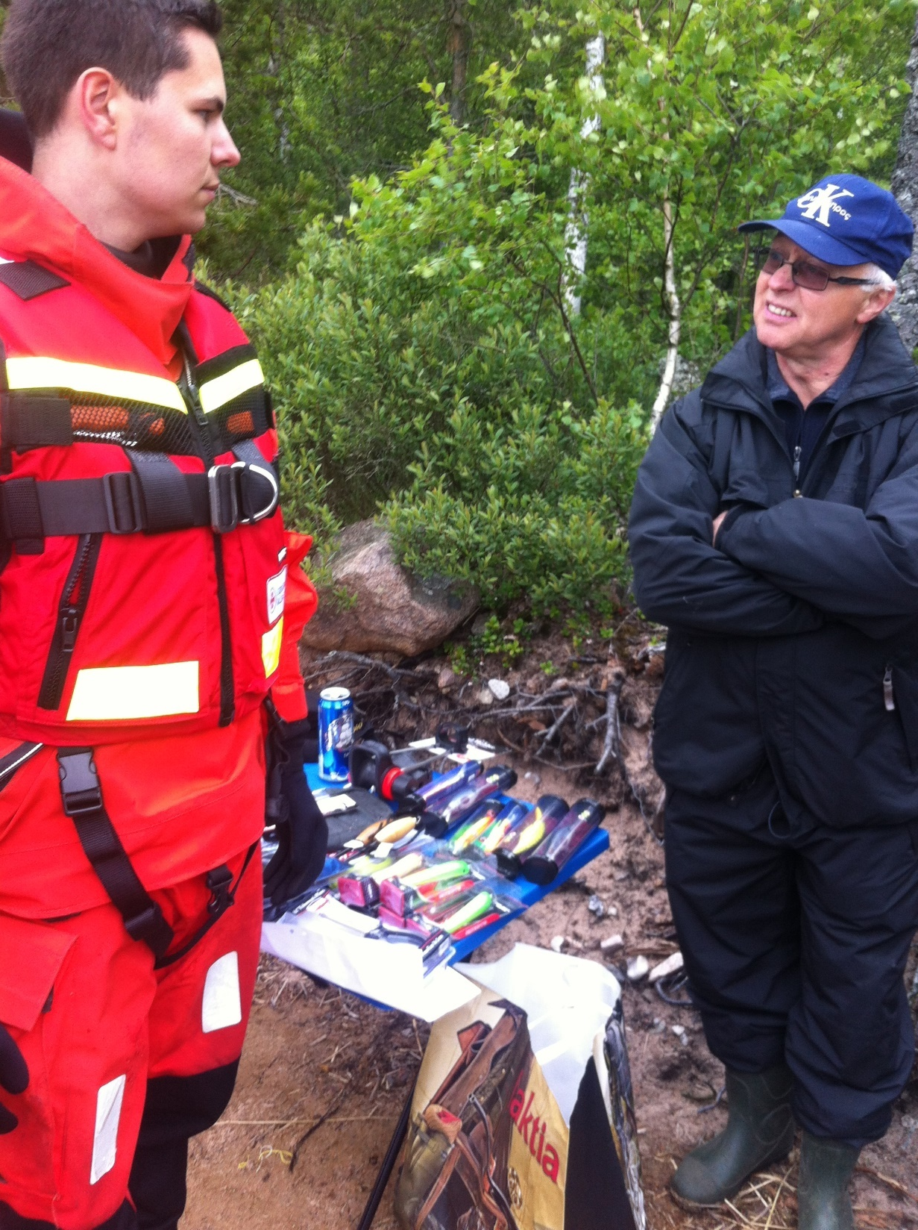
Får vi också rabatt på dragen ?

Slide 11
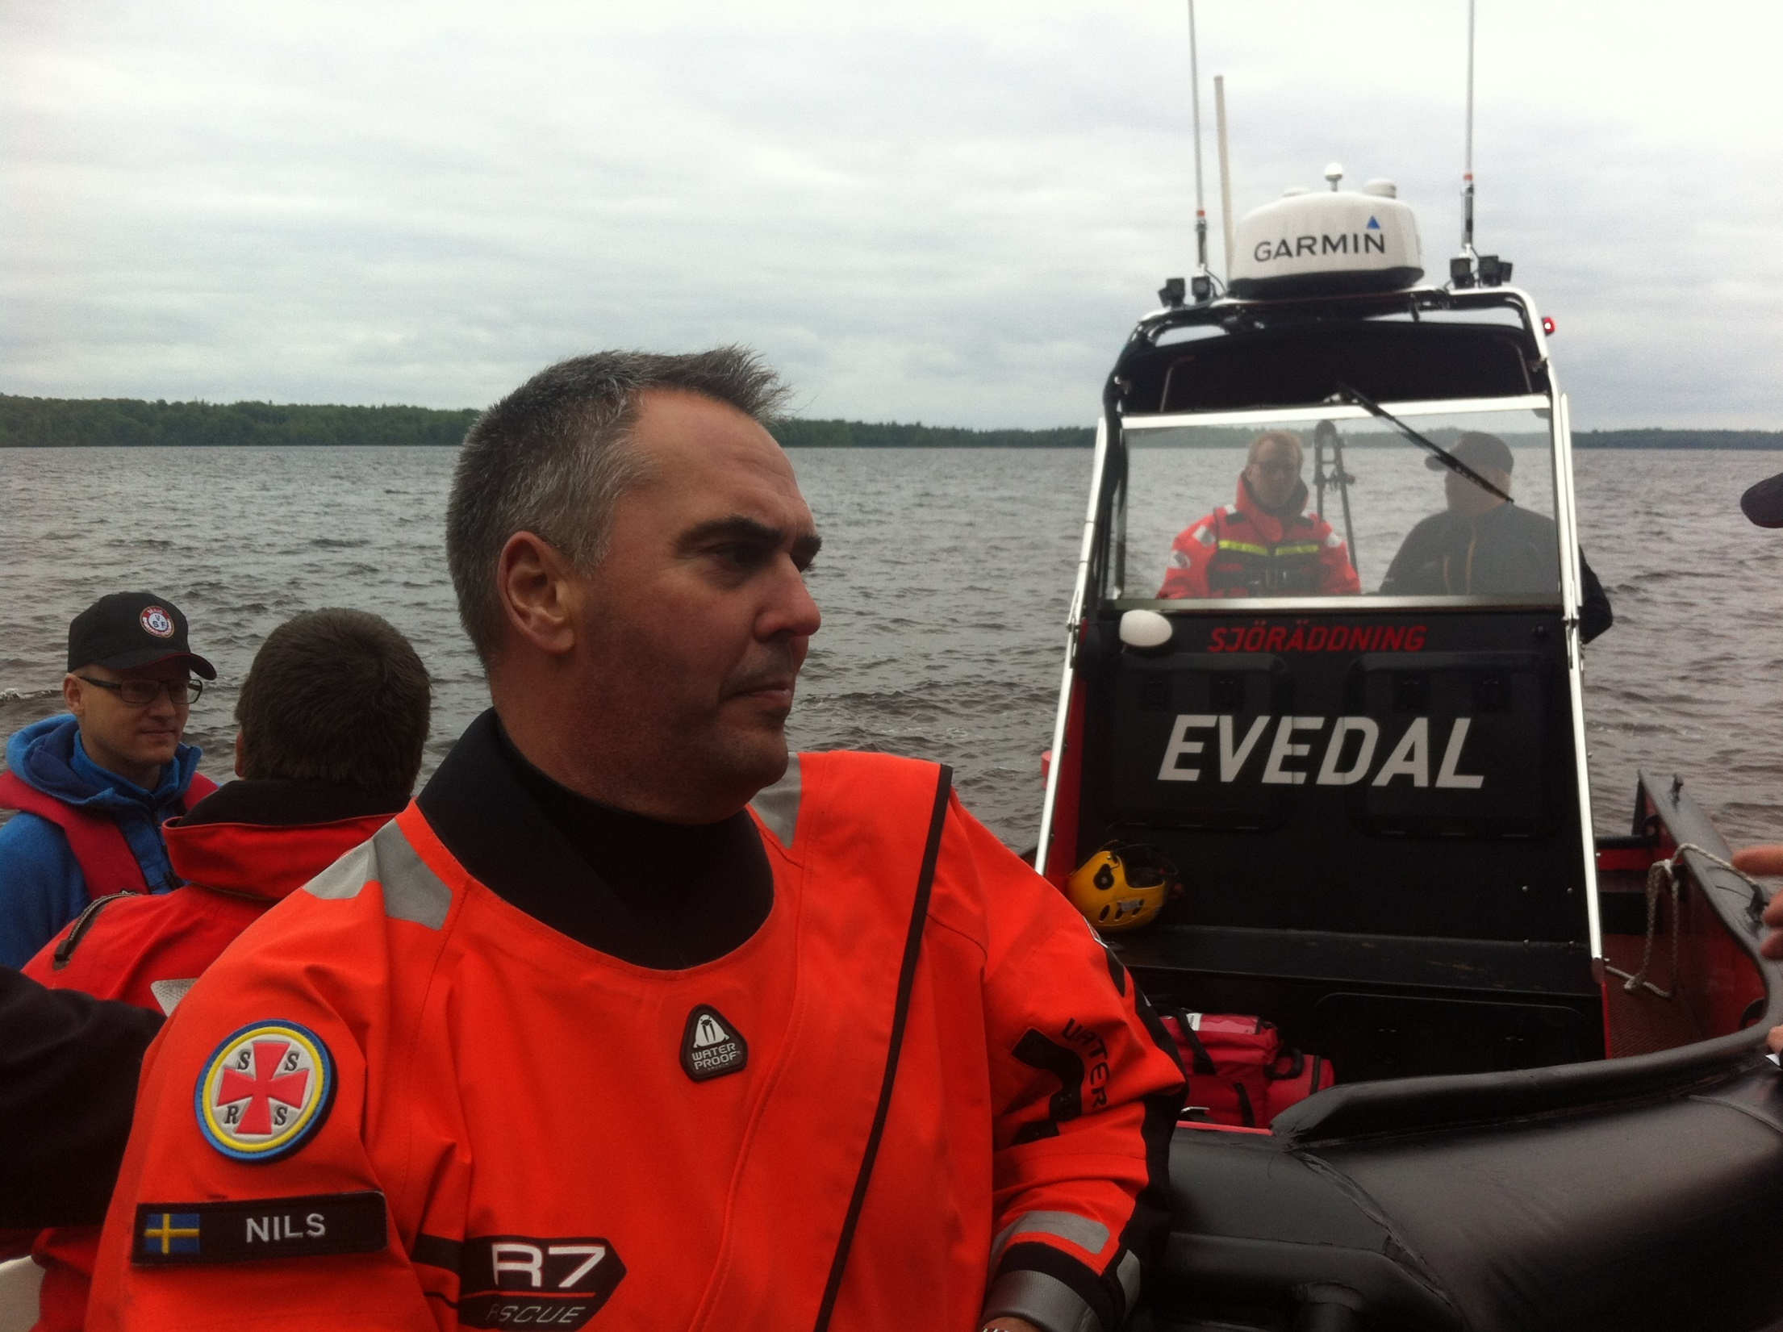
NYA ”EVEDALSKLASSEN” VISADES AV NILS INNGUL

Slide 12
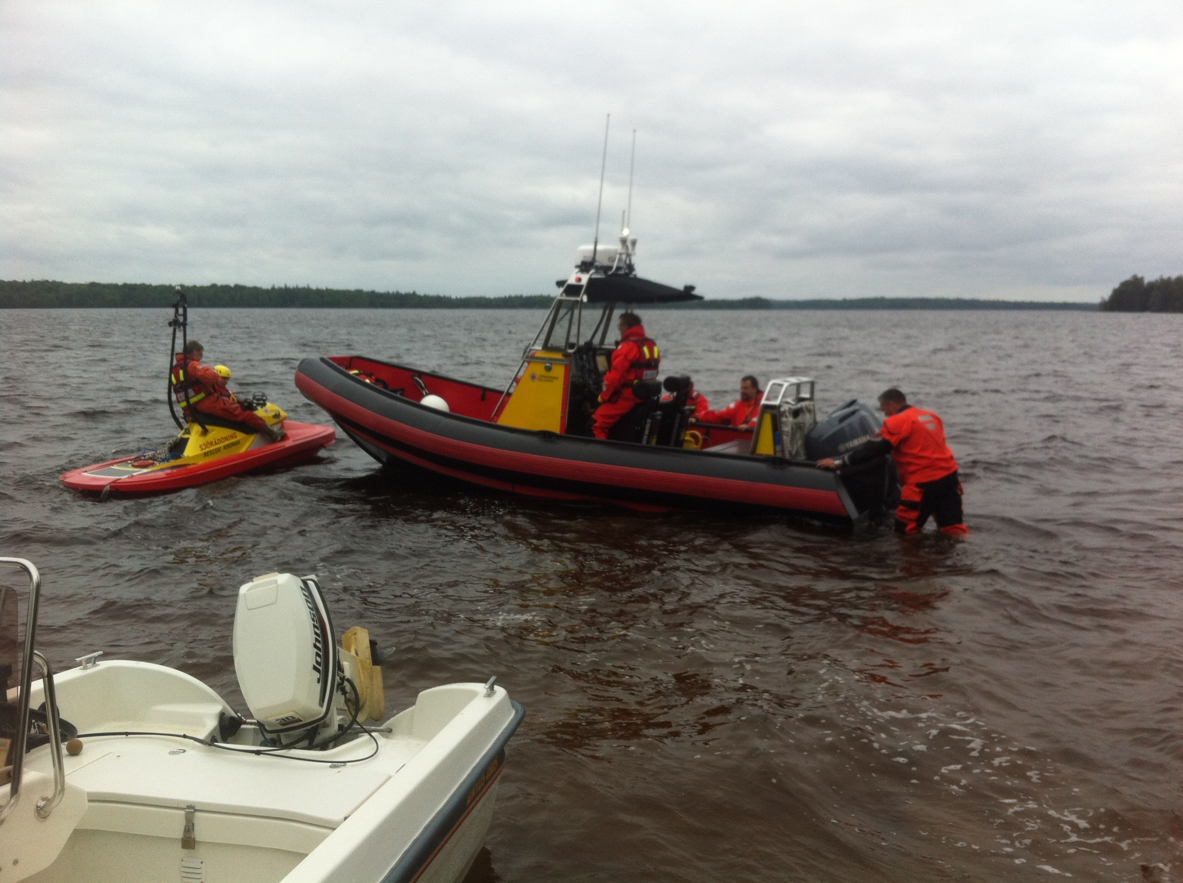

Slide 13
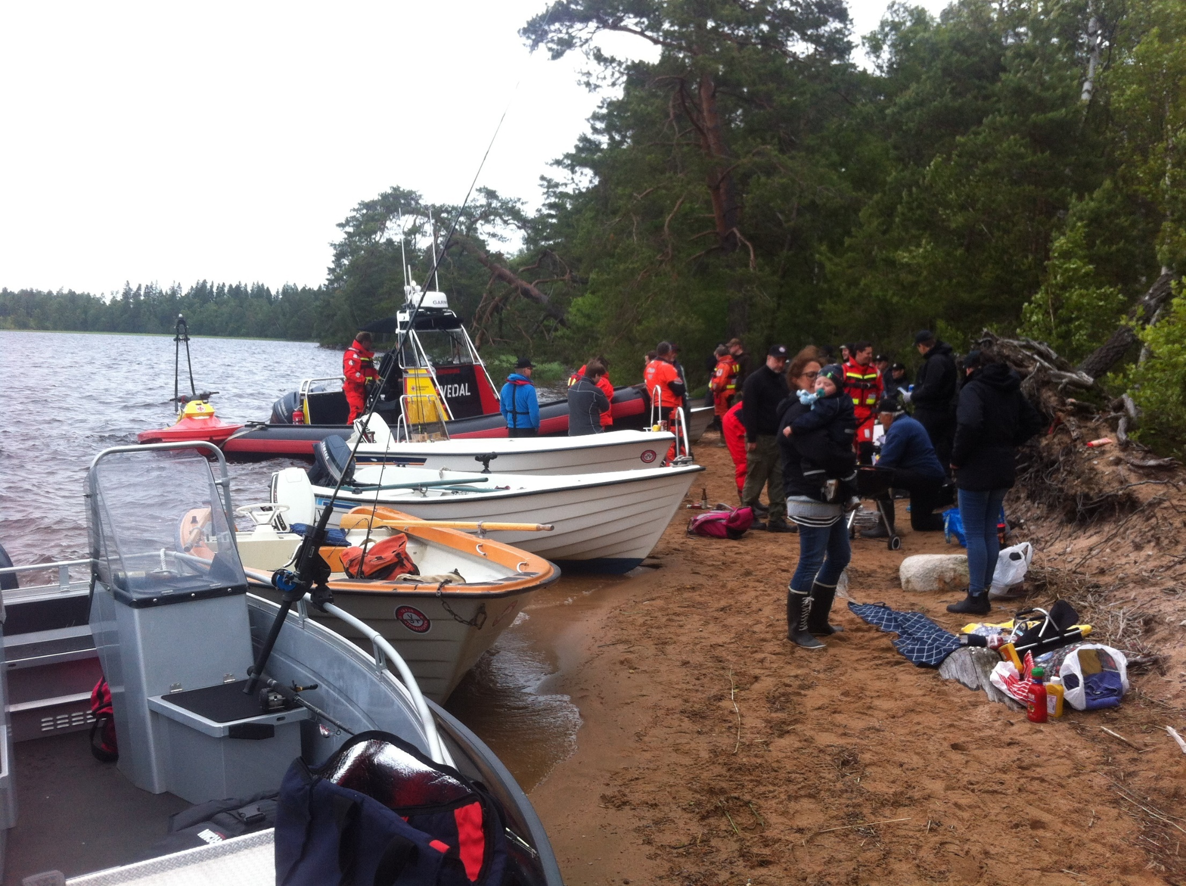

Slide 14
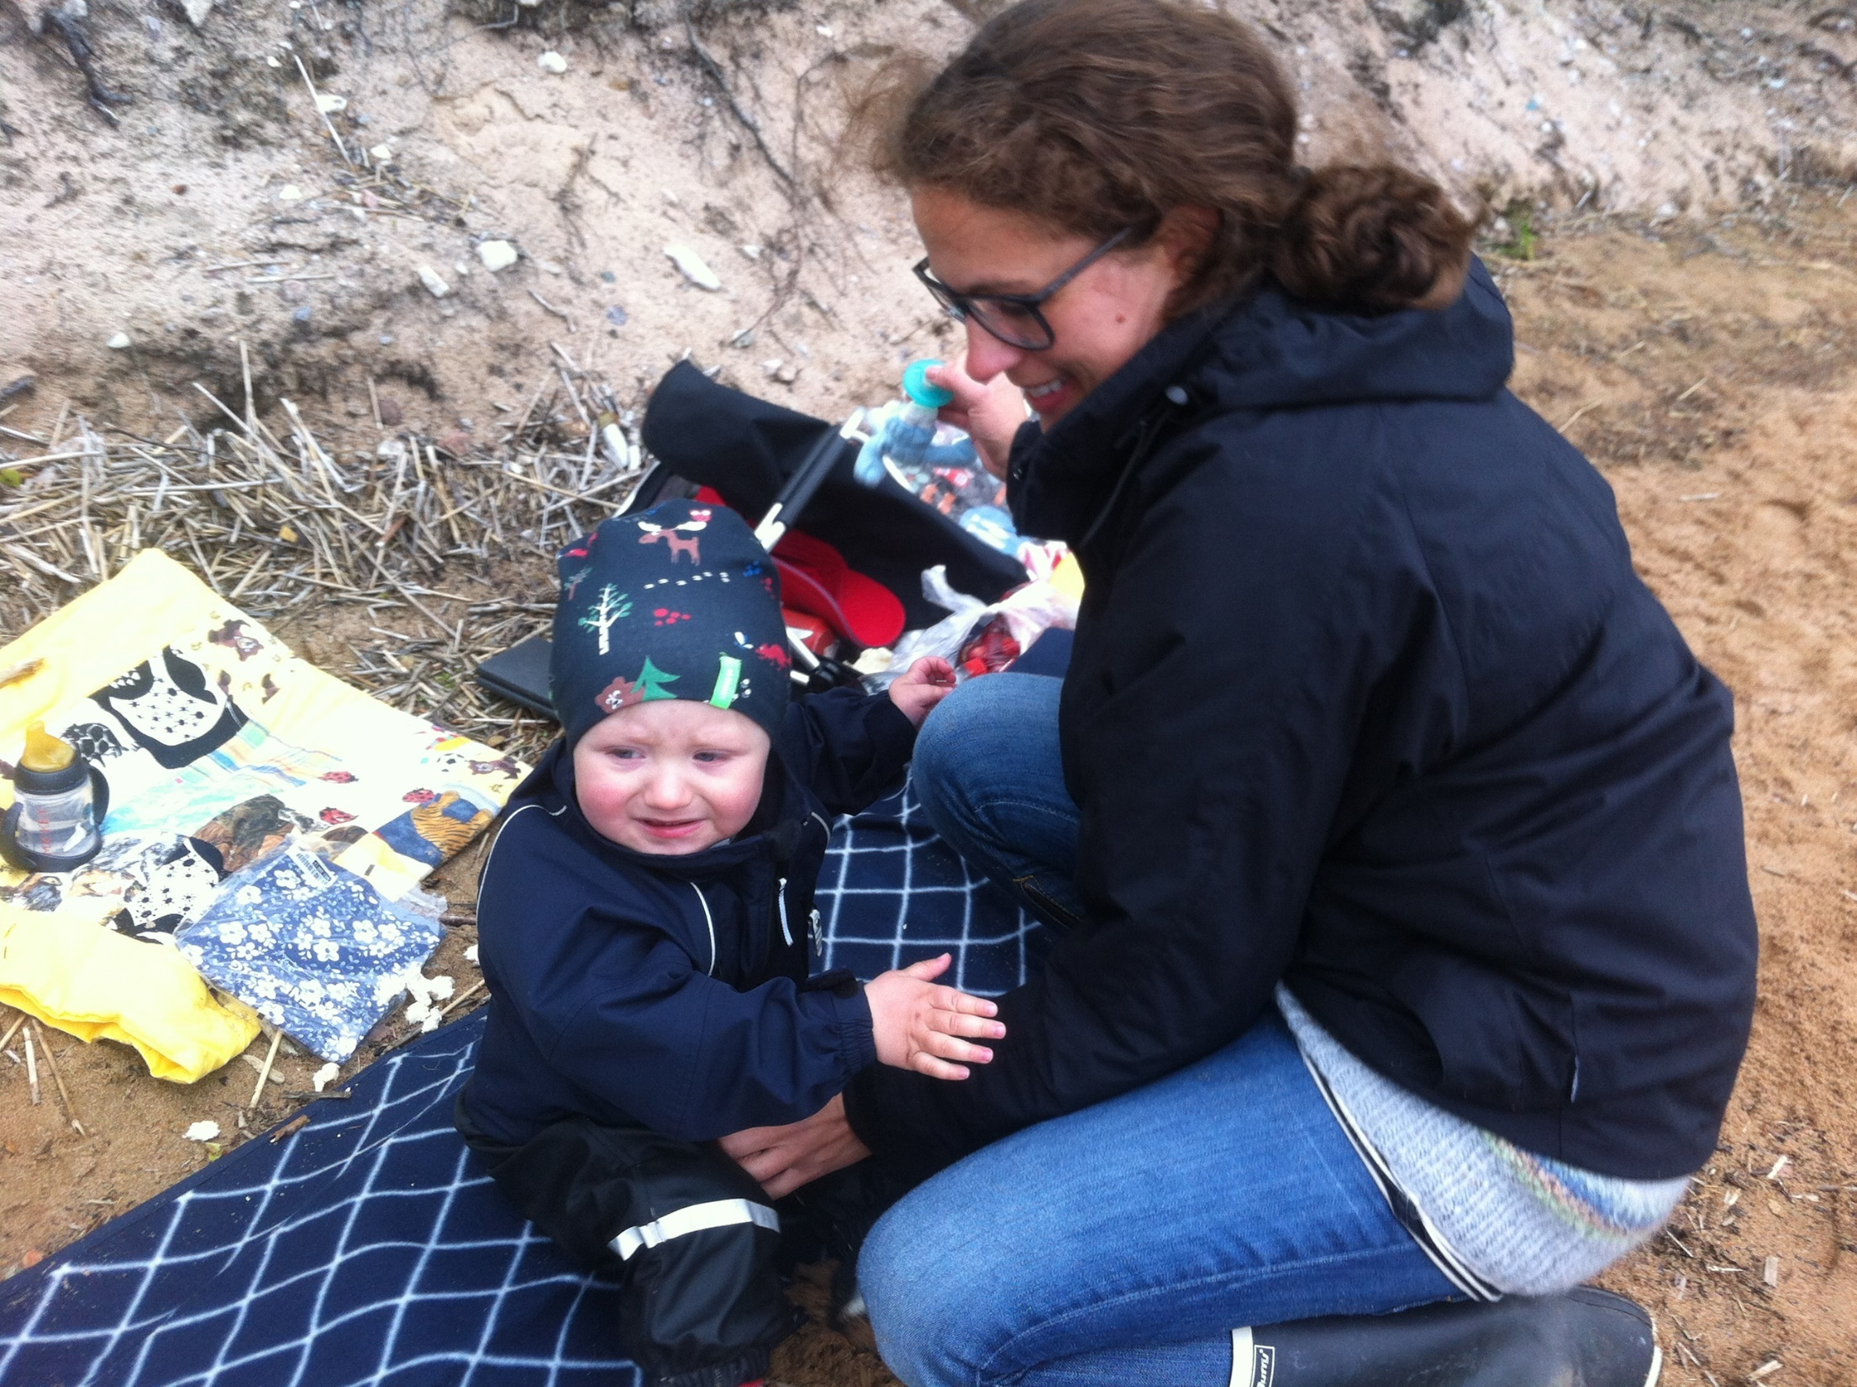
YNGSTA DELTAGAREN…
…VILL OCKSÅ HA NAPP!

Slide 15
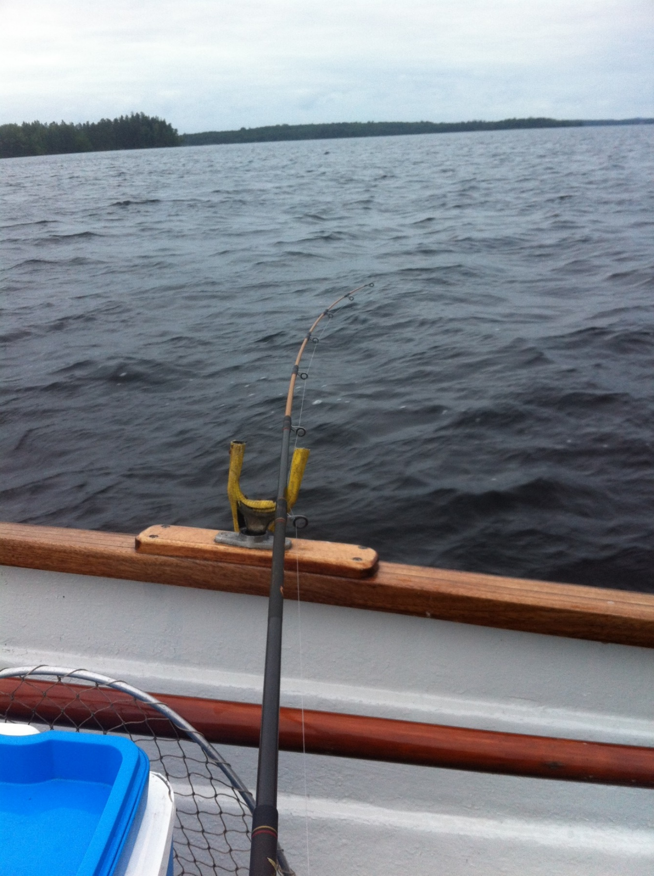
VAR ÄR FISKEN?

Slide 16
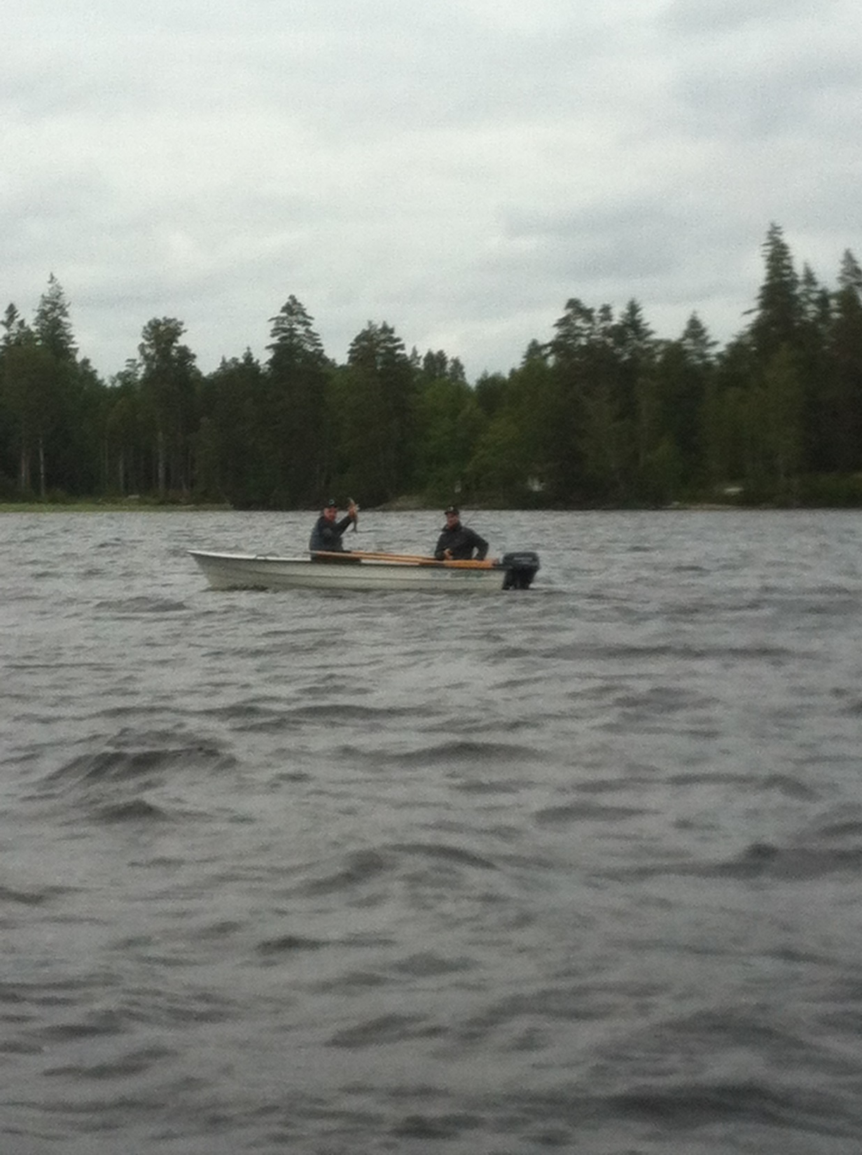
NAPP!!!!?

Slide 17
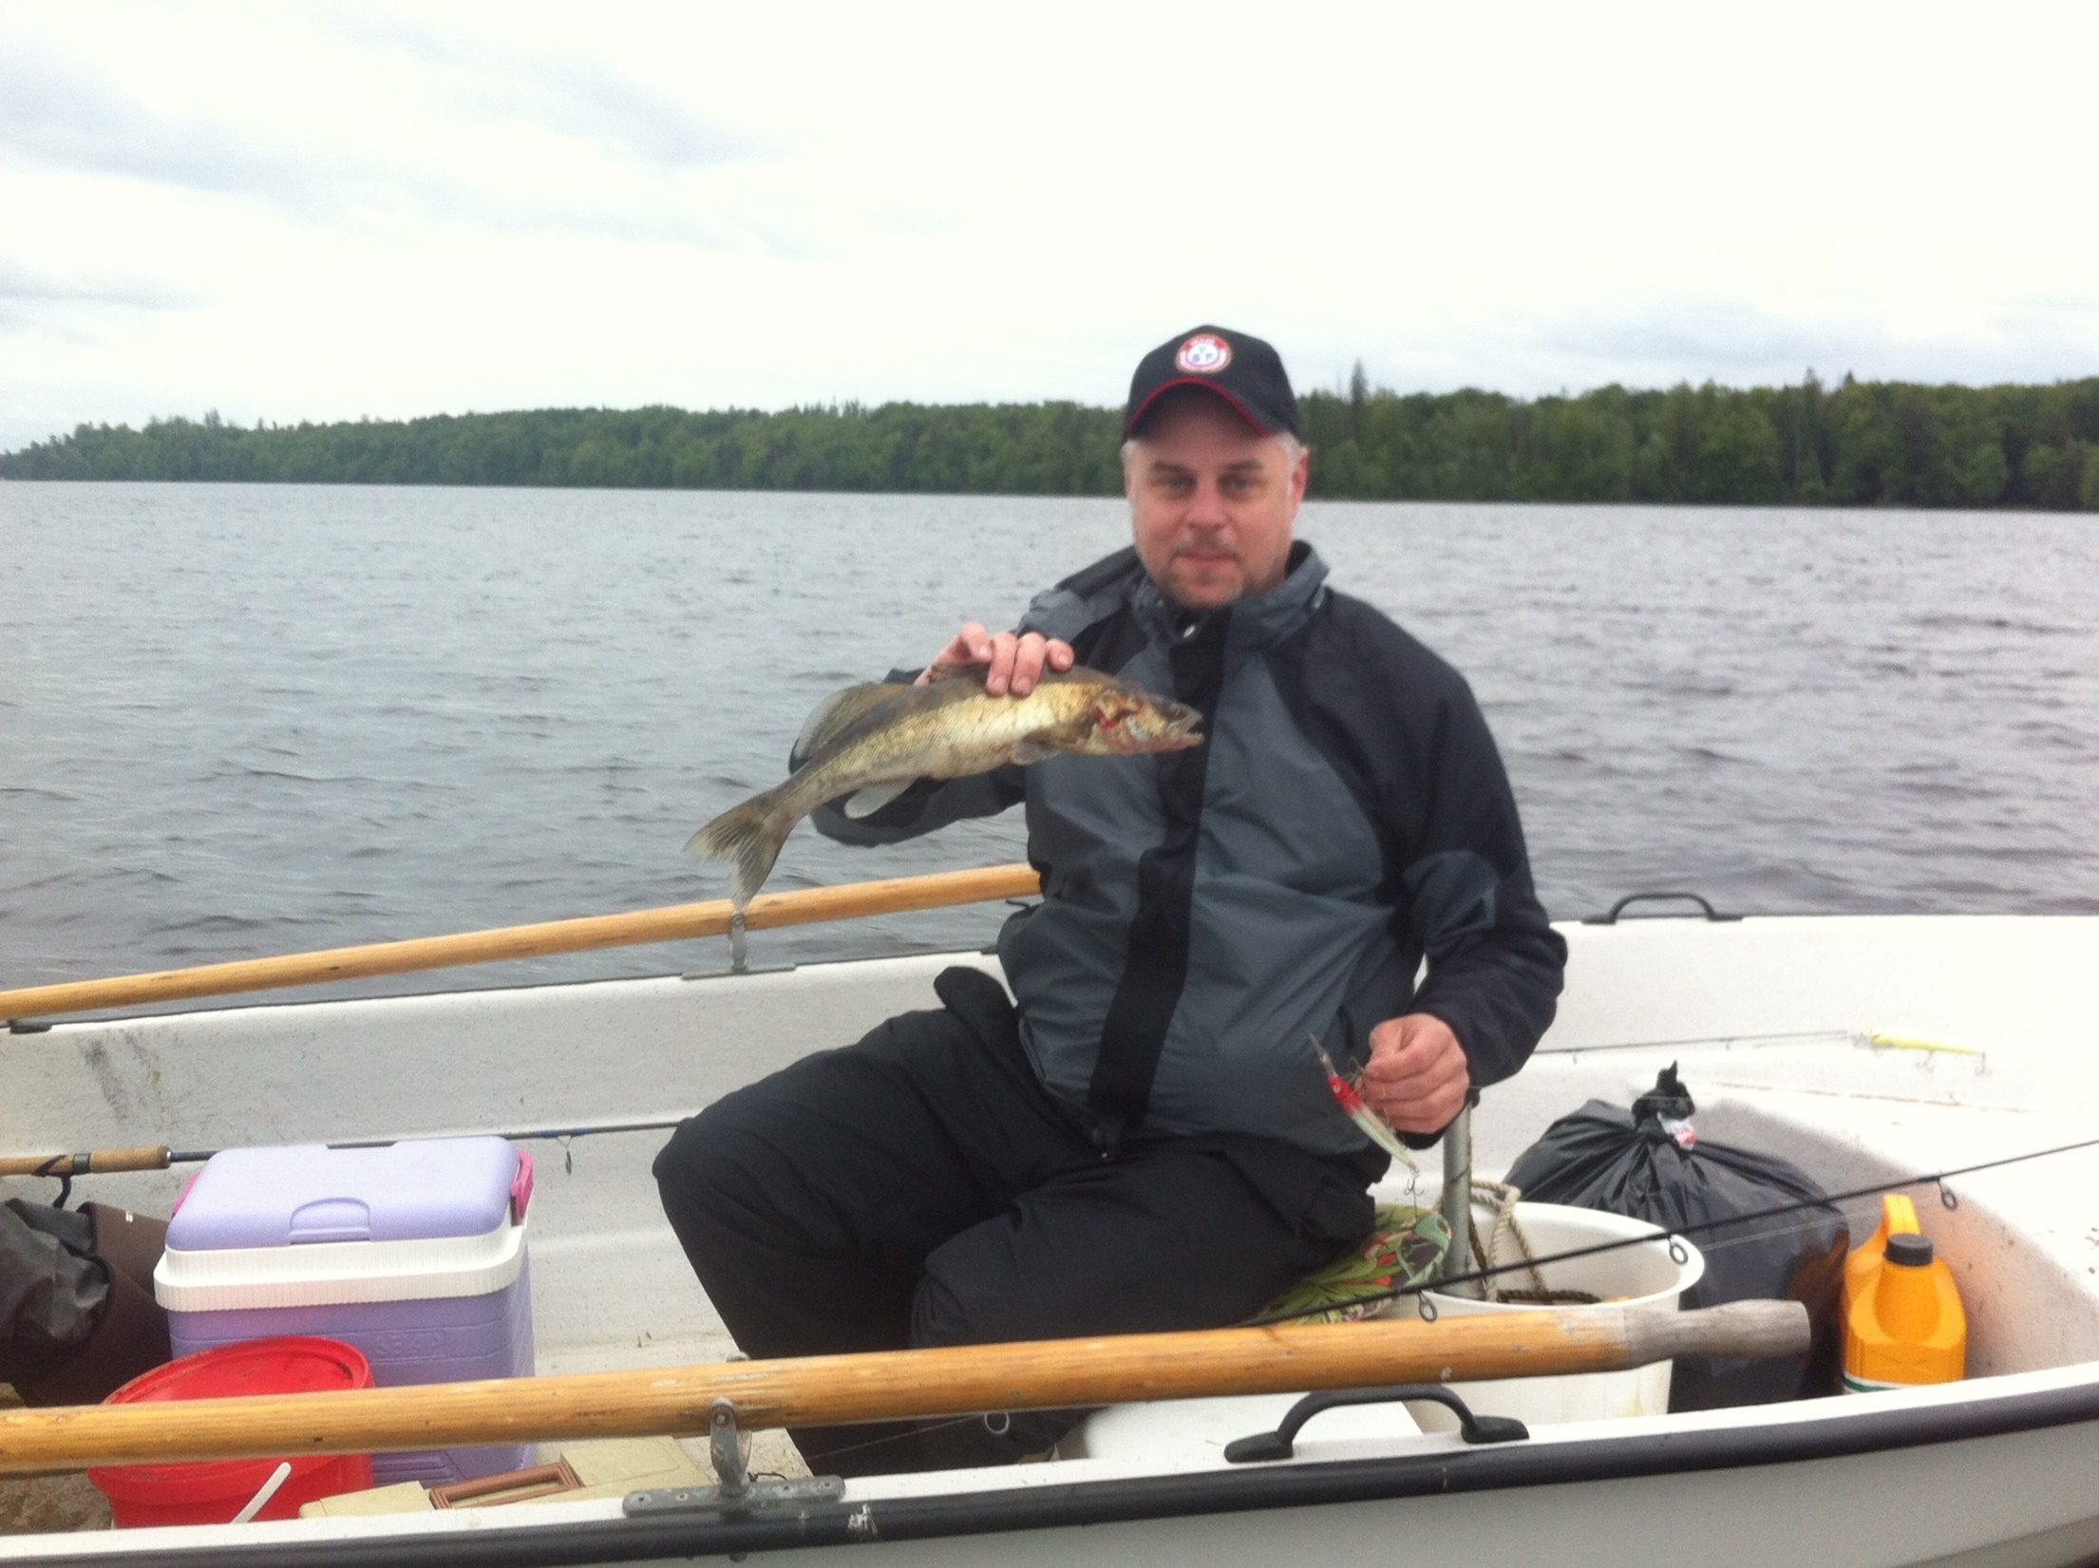

Slide 18
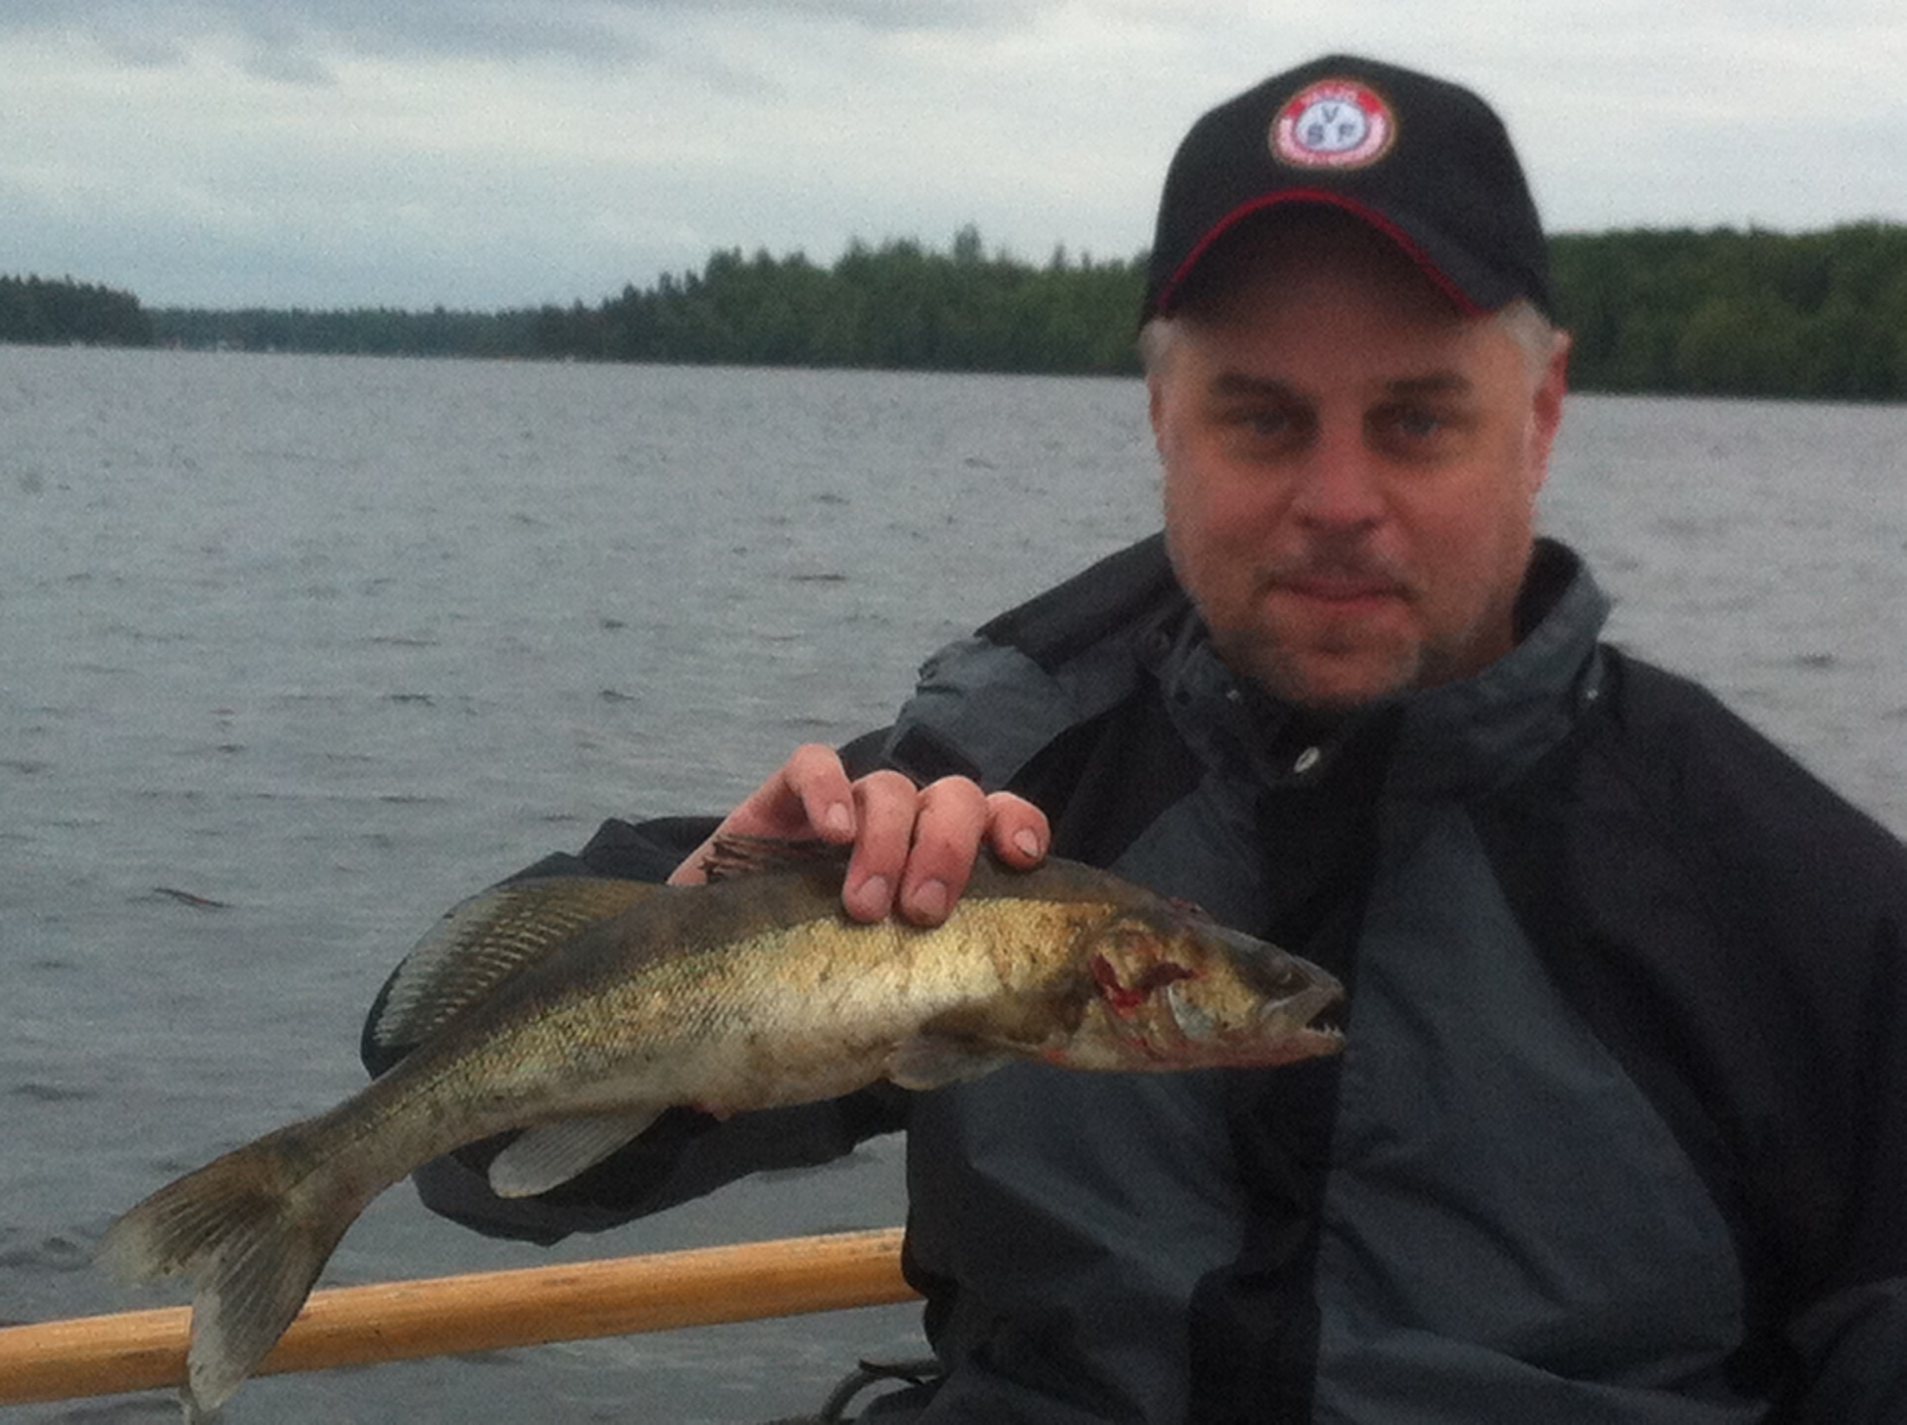
0,9 Kg 47 cm.

Slide 19
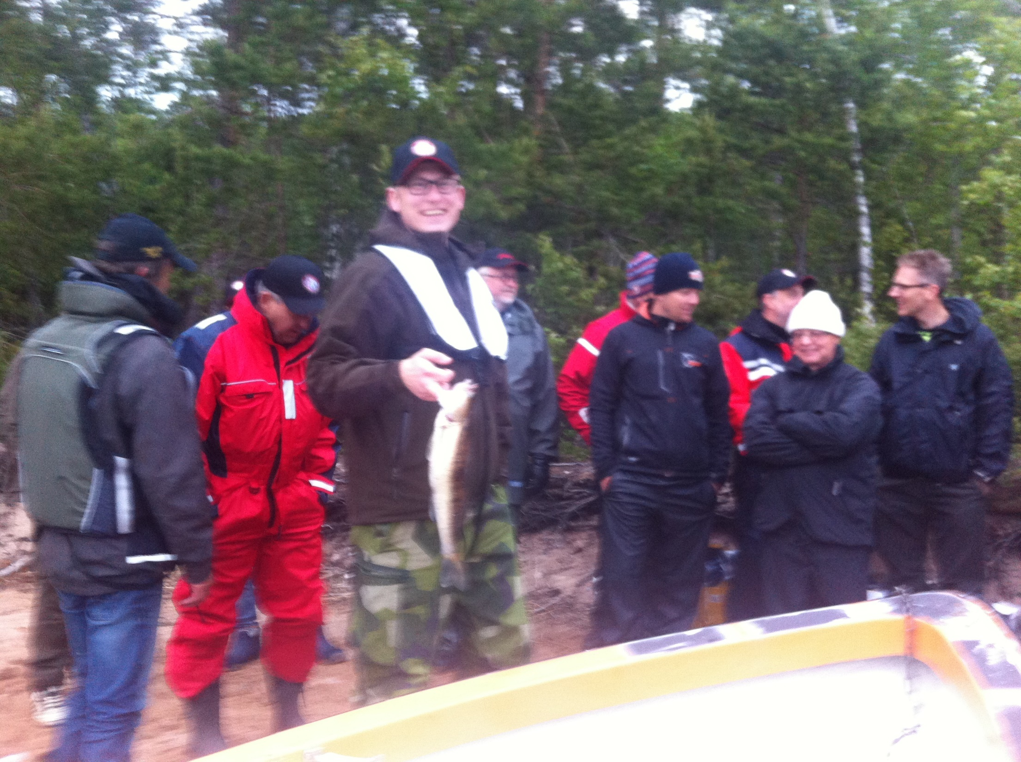
STÖRRE?

Slide 20
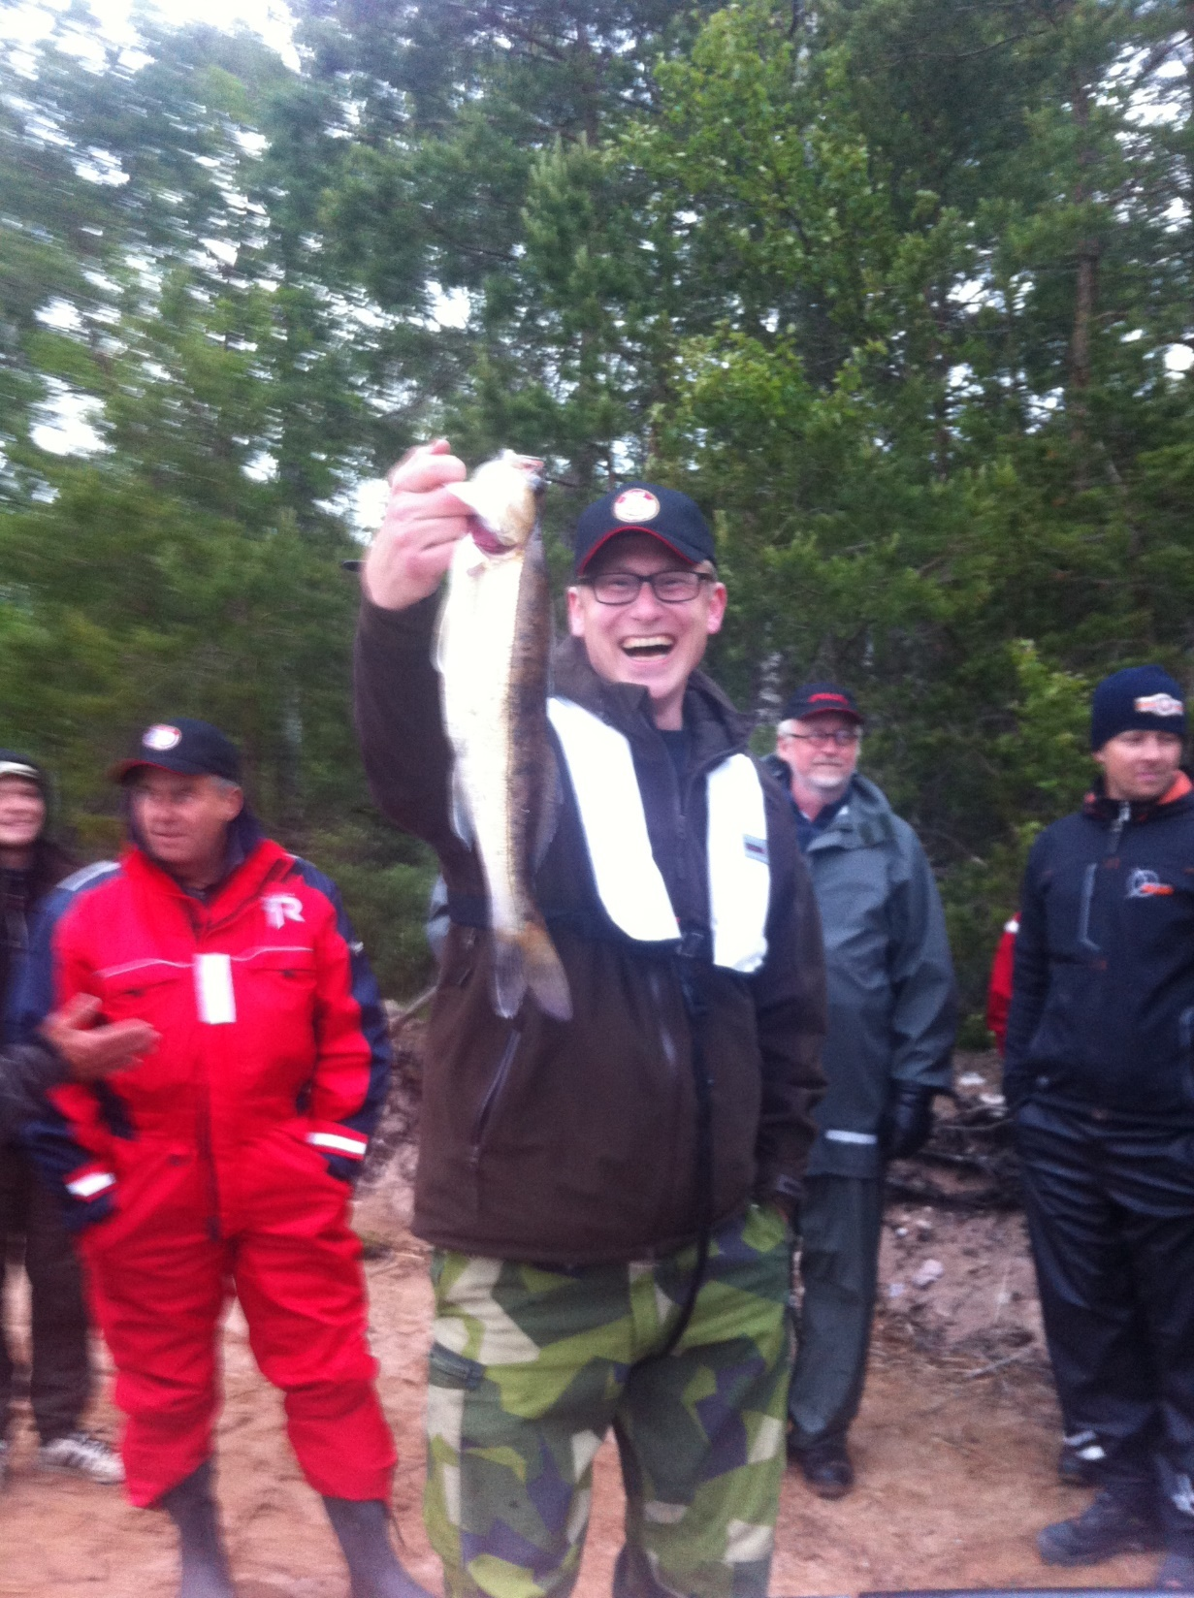
JA!
0,9 Kg och 48cm!
FILIP JERNELÖV
vinner med 1 cm!

Slide 26
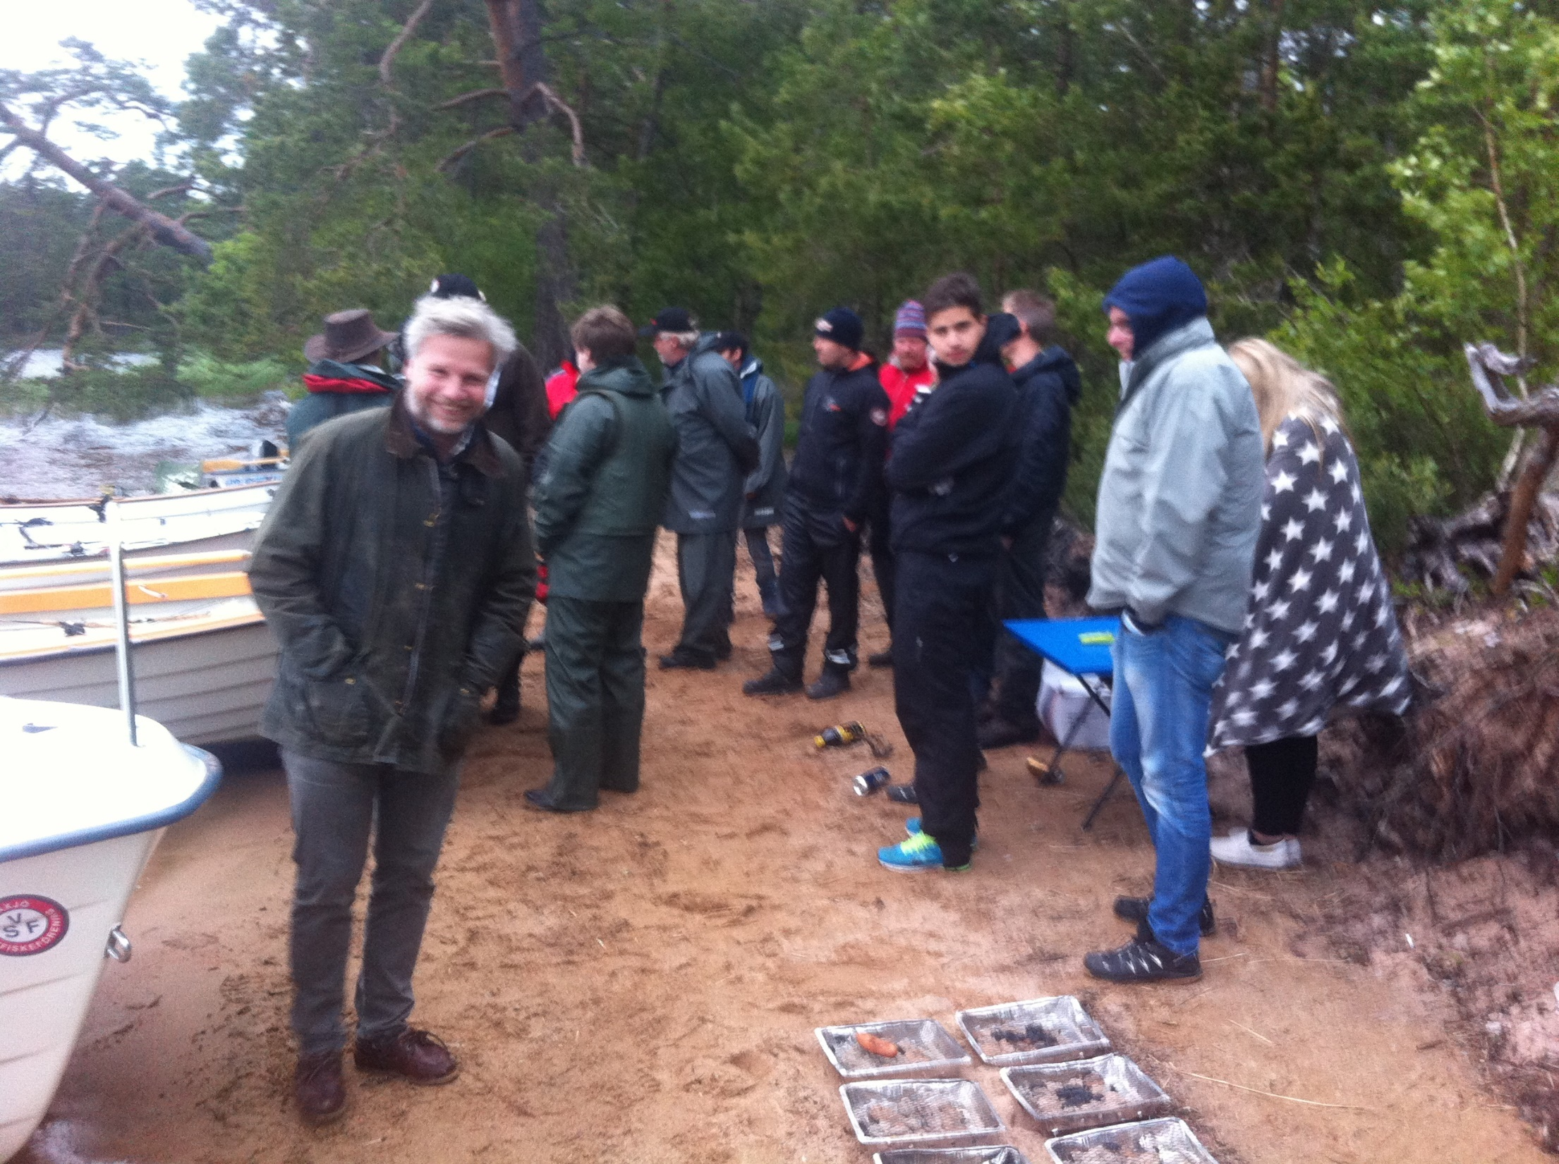

Slide 27
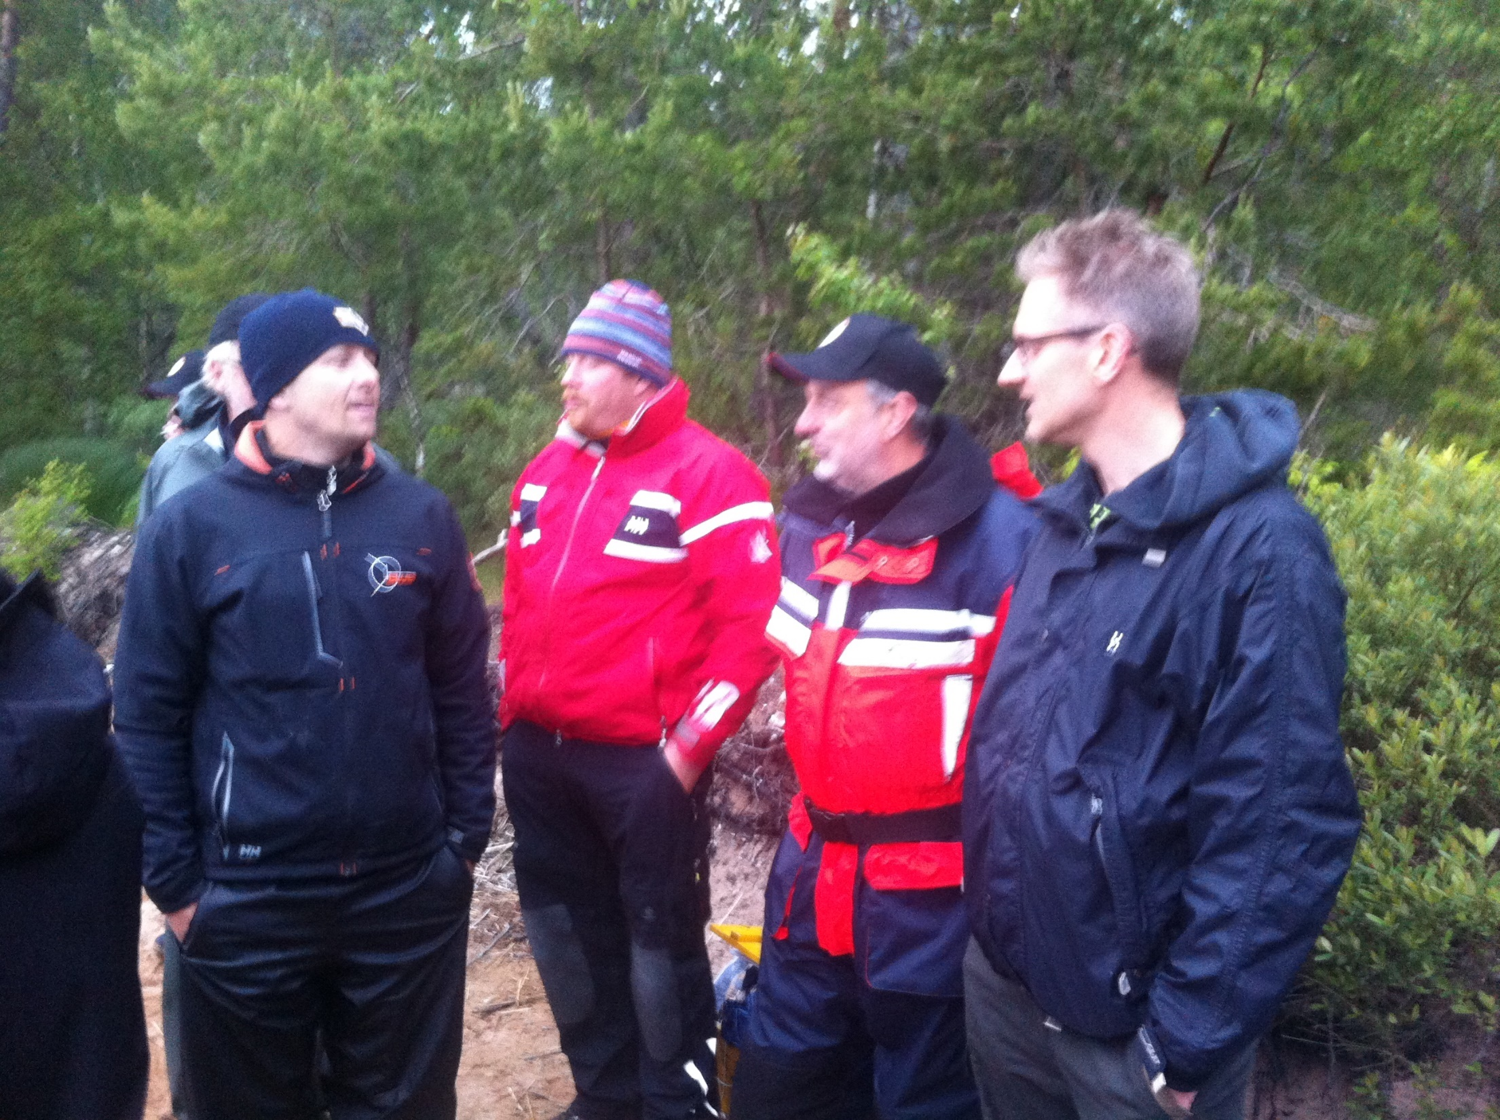

Slide 28
